Slide 1

Nhiệt liệt đón chào
Các thầy cô giáo về dự giờ thăm lớp 1/1
Môn Tiếng Việt
Người thực hiện: Dương Thị Minh Tiến

Slide 2
uông
ương
chuông
thầy thuốc
muống
lược vàng
B

Slide 3
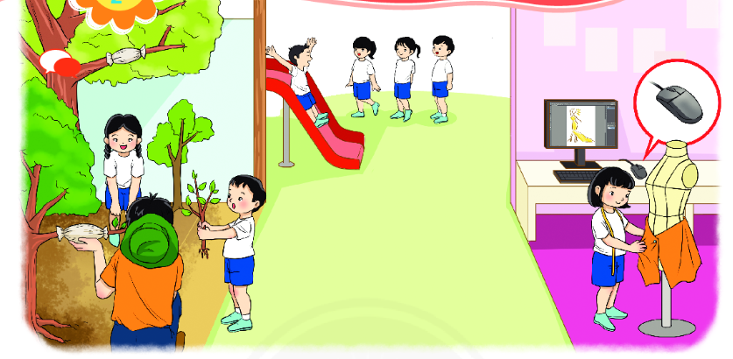
chuột vi tính
yết hầu
thiết kế
cầu trượt
chiết cành

Slide 4
iêt
thiết
iêt
chiết
yêt
yết
uôt
chuột
ươt
trượt

Slide 5


Thứ ba ngày 16 tháng 12 năm 2024
Tiếng việt
iêt
iêt yêt uôt ươt
ch
iêt
chiết
iêt
chiết cành
iêt

Slide 6
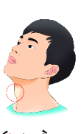
Thứ ba ngày 16 tháng 12 năm 2020
Tiếng việt
yêt
iêt yêt uôt ươt
yêt
yết hầu

Slide 7

Thứ ba ngày 16 tháng 12 năm 2020
Tiếng việt
uôt
iêt yêt uôt ươt
chuột vi tính
uôt

Slide 8

Thứ ba ngày 16 tháng 12 năm 2020
Tiếng việt
ươt
iêt yêt uôt ươt
ươt
cầu trượt

Slide 9
Thứ ba ngày 16 tháng 12 năm 2020
Tiếng việt
iêt
iêt yêt uôt ươt
ch
iêt
chiết
chiết cành
iêt
iêt
yết hầu
yêt
ươt
cầu trượt
chuột vi tính
uôt

Slide 11

Thứ ba ngày … tháng 12 năm 2020
Tiếng việt
B
iêt yêt uôt ươt

Slide 12


Slide 13
Thứ ba ngày 16 tháng 12 năm 2020
Tiếng việt
iêt
iêt yêt uôt ươt
ch
iêt
chiết
chiết cành
iêt
iêt
yêt
yết hầu
ươt
cầu trượt
chuột vi tính
uôt

Slide 14






KÍNH CHÚC CÁC THẦY CÔ VUI, KHOẺ, HẠNH PHÚC
CHÚC CÁC EM CHĂM NGOAN ,HỌC GIỎI
.

